Slide 1
Algoritma Nedir?
ALgoritma
Belli bir problemi çözmek veya belirli bir amaca ulaşmak için tasarlanan yoldur.
Bir problemin çözümünün basit, net, sıralı biçimde belirtilmiş halidir.
Matematikte ve bilgisayar biliminde bir işi yapmak için tanımlanan, bir başlangıç durumundan başladığında, açıkça belirlenmiş bir son durumunda sonlanan, sonlu işlemler kümesidir.

Slide 2
Algoritma Nedir?
Bilgisayar kullanarak soru çözmek için sonuca giden yolun tam olarak belirlenmesi gerekir.
Doğru bir yol izleyebilmek için, çıkılan ve ulaşılan yer tanımlanmalıdır.

Slide 3
Soru Çözme Adımları
Soru Tanımlama
Soru tam olarak anlaşılmalıdır.
Sorunun tanımı yapılırken var olan bilgiler, anlamları ve birbirleri ile ilişkileri tanımlanmalıdır.
Daha sonra istenenler belirlenmeli ve bunların var olan bilgiler ile ilişkileri öğrenilmelidir.

Slide 4
Soru Çözme Adımları
Algoritma Geliştirme
Algoritma mevcut bilgilerden istenilenlere erişme yöntemidir.
Soru tanımını tam olarak yaptıktan sonra, çözüm için yol aramak gerekir.
Genellikle bir sorunun birden fazla çözüm yolu olabilir.
Soru ne kadar karışık olursa olsun, alt birimlere bölünür.

Slide 5
Soru Çözme Adımları
Girdi ve Çıktı Biçimi Belirleme
Sonuçların aktarımı düzgün bir biçimde yapılmalıdır.
Programcı program çıktısın nasıl olacağı anlaşılır bir biçimde tasarlanmalıdır.

Slide 6
Soru Çözme Adımları
Akış Şemasını Çizme
İşlem adımları şema halinde gösterilmelidir.
Böylece çözüm basamakları, birbirleri ile ilişkileri ve bilgi akışı daha kolay görülebilir ve yanlışlıklar düzeltilebilir.

Slide 7
Soru Çözme Adımları
Kodlama
Akış şemaları çizildikten sonra, sorunu yapısına uygun bir programlama dili seçilir.
Bu dil ile akış şemaları dilin kurallarına uygun olarak bilgisayarın anlayabileceği duruma getirilir.

Slide 8
Soru Çözme Adımları
Programı Sınama
Program yazıldıktan sonra, sonuçları daha önceden bilinen veriler girilerek, eldeki sonuçlarla çıkan sonuçlar karşılaştırılır.
Programın doğru çalışıp çalışmadığı sınanır.

Slide 9
Örnek bir Algoritma
Bir öğrencinin evden çıkıp okula giderken izleyeceği yolu ve okula girişinde ilk yapacaklarının algoritmasını yazınız.

Slide 10
Evden dışarıya çık
Otobüs durağına yürü
Durakta gideceğin yöndeki otobüsü bekle
Otobüsün geldiğinde otobüse bin
Biletini al
İneceğin yere yakınlaştığında kapıya doğru yürü
İneceğini belirten ikaz lambasına bas
Otobüs durunca in
Okula doğru yürü
Okul giriş kapısından içeriye gir
Sınıf arkadaşlarınla selamlaş
Sınıfa gir

Slide 11
Bir arkadaşınıza e-posta yazarken yapacaklarınızın algoritmasını yazınız.

Slide 12
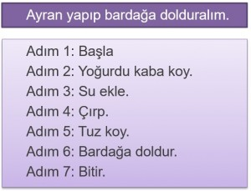

Slide 13
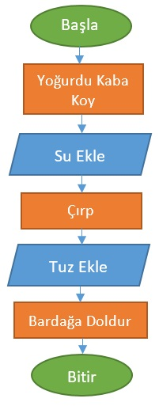

Slide 14
Akış Şemaları
 | Algoritmanın başladığını ya da sona erdiğini belitmek içinkullanılır.
 | Araç belirtmeden giriş ya da çıkış yapılacağını gösterir. Bilgi giriş ve çıkışı olurken kullanılır.
 | Hesaplama ya da değerlerin değişkenlere aktarımını gösterir. Bir işlemin yapılmasını söylemek için kullanılır.
 | Aritmetik ve mantıksal ifadeler için karar verme ya da karşılaştırma durumunu gösterir.

Slide 15
Akış Şemaları
 | Yapılacak işler birden fazla sayıda yinelenecek ise diğer bir deyişle iş akışında çevrim(döngü) var ise bu sembol kullanılır.
 | Klavye aracılığı ile giriş ya da okuma yapılacağını gösterir.

Slide 16
Klavyeden girilen iki sayıyı toplayıp ekrana yazdıran programın akış şemasını çizeceğiz. Önce algoritmasını yazalım.

Slide 17
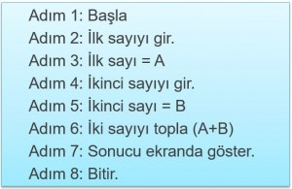

Slide 18
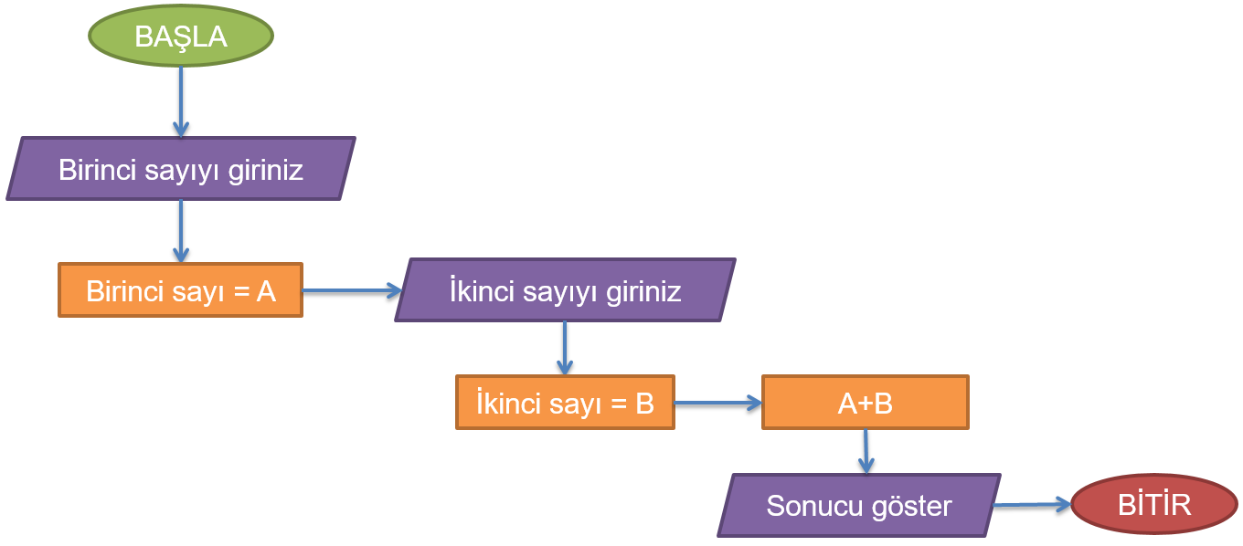

Slide 19
Işıklara geldiğinde otomobile ne yapması gerektiğini söyleyen akış şeması (Sadece yeşil ve kırmızı renk için düşünelim)

Slide 20
Klavyeden girilen iki sayıdan büyük olanını ekrana yazdıran programın algoritması:

